Slide 1
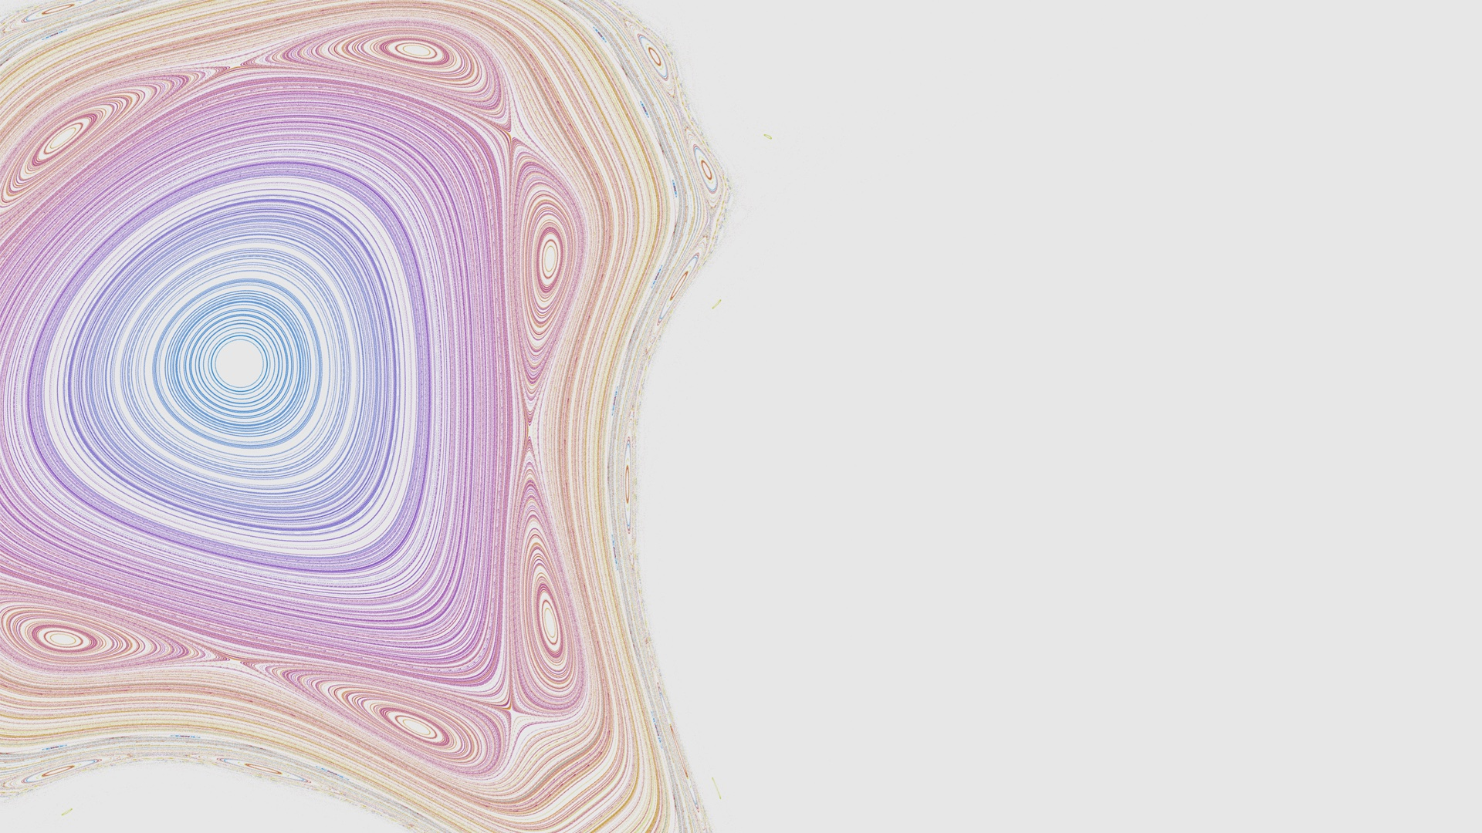

Mass Casualty Management
Learning program
MCM ZONE TRAINING Module 3 – Red Zone
www.who.int

Slide 2
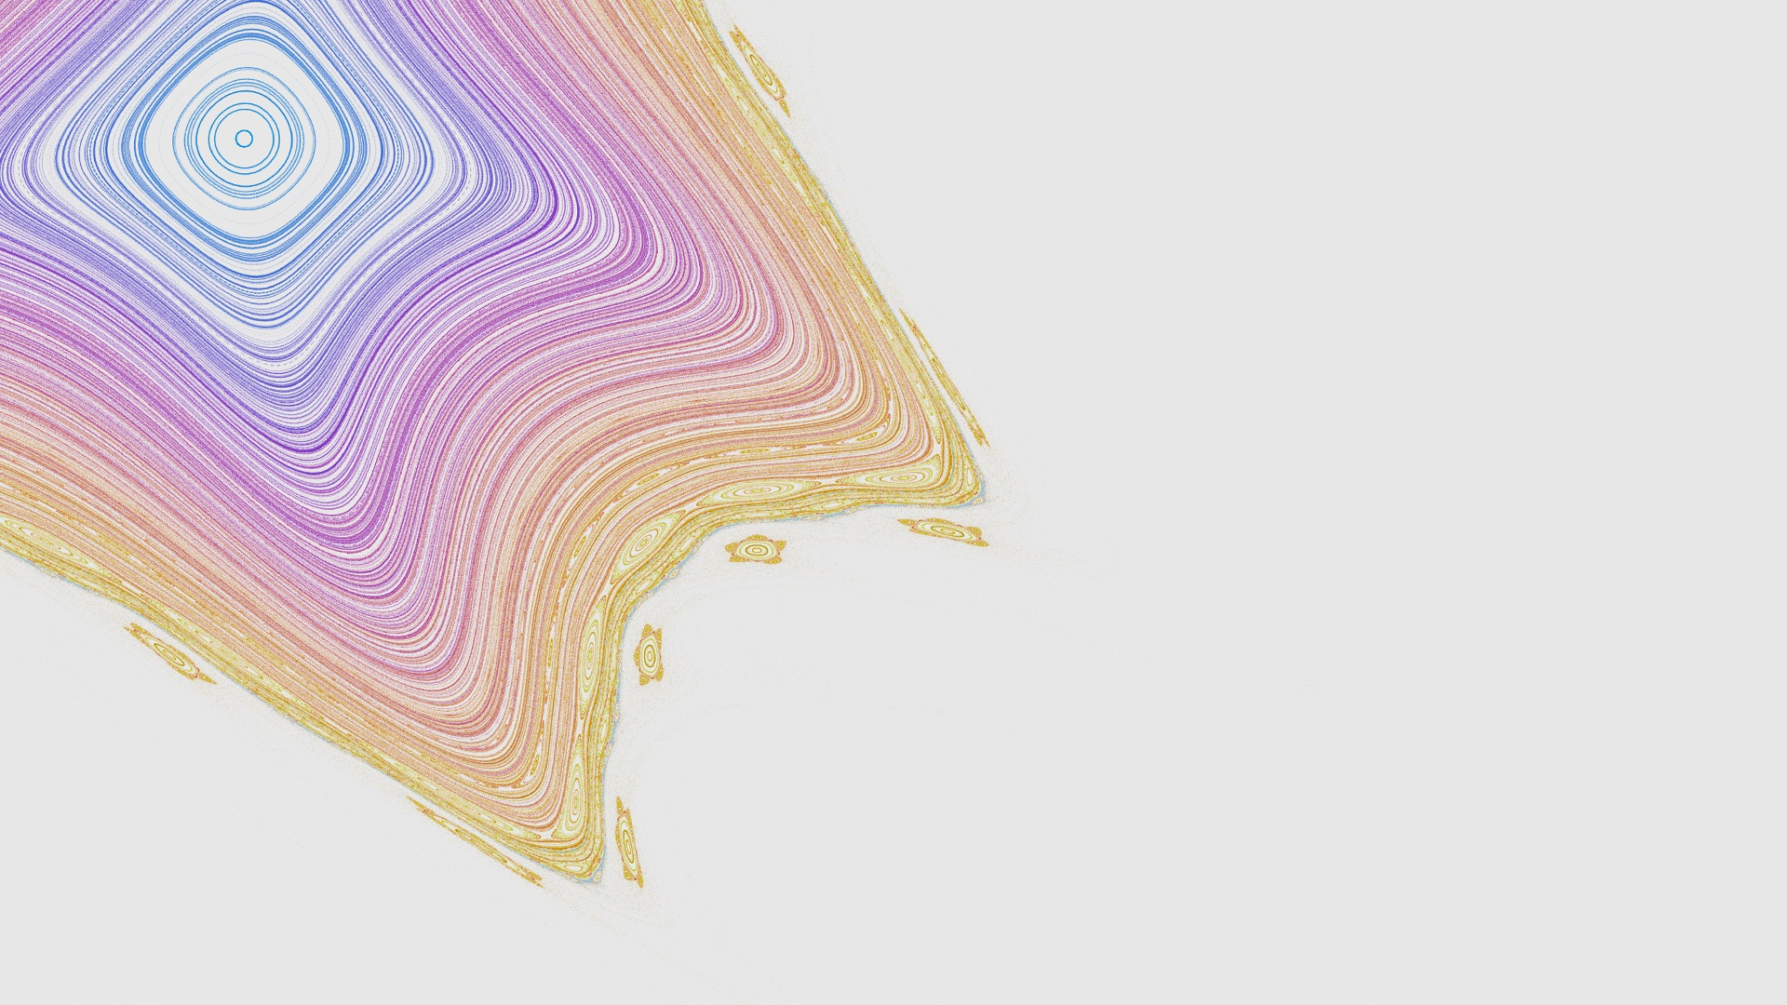
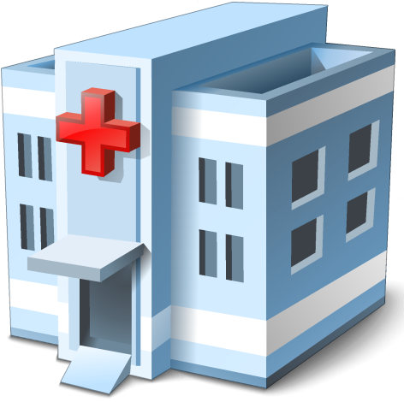
Checking the Agenda
Red Zone
Why is it important?
Where should it be located?
Who should work there?
How to work in the Red Zone
• چرا منطقه قرمز مهم است؟
• منطقه قرمز باید کجا قرار بگیرد؟
• چه پرسنلی باید در منطقه قرمز کار کنند؟
• نحوه کار در منطقه قرمز چگونه است؟

Slide 3
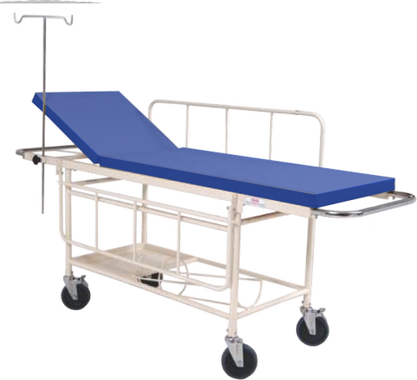


The Red Zone concept
«تمام بیماران نباید اجازه ورود به داخل ساختمان اورژانس را داشته باشند.»
تریاژ مرحله ۱، بیماران راه‌رونده را از بیماران غیرراه‌رونده جدا می‌کند…
?
Why

Slide 4

The Red Zone concept
تمام بیماران نباید وارد واحد اورژانس نشوند.
The priority is to find the severe (red) patients that may soon die, if nothing is done.

Slide 5
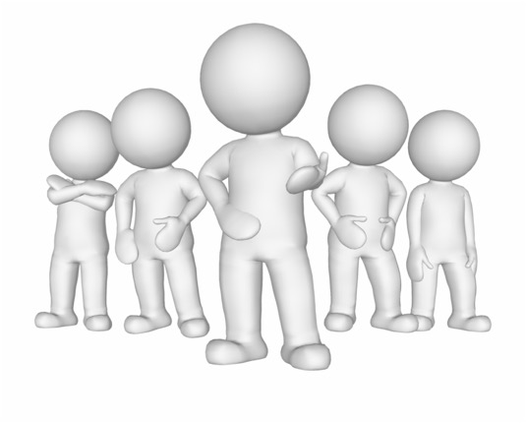
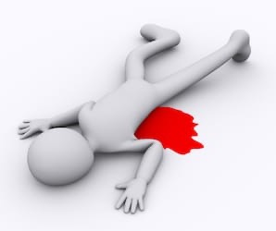

The Red Zone concept
اولویت این است که بیماران شدید (قرمز) را که اگر همین الان کاری برایشان نکنیم، به‌زودی خواهند مرد، سریع پیدا کنیم.
بیماران به شدت آسیب‌دیده معمولاً نمی‌توانند راه بروند...

Slide 6
The Red Zone concept
تمام بیماران نباید وارد واحد اورژانس شوند.
واحد اورژانس تبدیل به منطقه قرمز شما می‌شود
یک منطقه دیگر تبدیل به منطقه سبز می‌شود

Slide 7

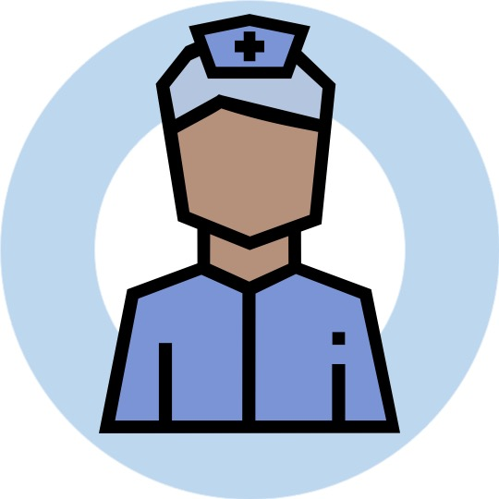
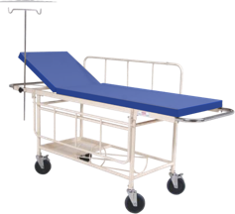
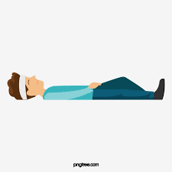
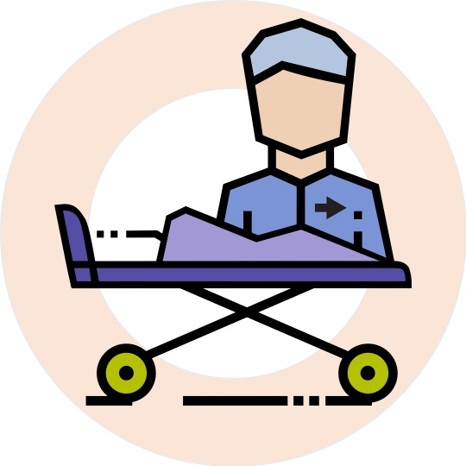

• منطقه قرمز همیشه واحد اورژانس شماست
• داخل منطقه قرمز باید یک منطقه احیای جدید (فضای باز مشخص کنید که بتواند حداکثر تعداد تیم‌های احیا که می‌توانید جمع کنید + فضای اضافی برای بیماران جدیدی که در حین احیای بیماران قبلی می‌رسند را جای دهد.
• بیشتر اتاق‌های احیای موجود برای این کار مناسب نیستند چون فقط تعداد کمی بیمار را همزمان جا می‌دهند.
• بیماران را در اتاق‌های مختلف پراکنده نکنید چون هماهنگی مسئول بالینی (Clinical Lead) غیرممکن می‌شود.
• این منطقه احیای جدید همان جایی است که ابتدا بیماران پایدارشده را به منطقه بافر تعیین‌شده (محل تحویل به بخش‌ها) تخلیه می‌کنید.
Plan the Red Zone
EU / RED ZONE
Buffer Zone
NEW Resuscitation
STEP 2 TRIAGE

Slide 8



Who should work inside the Red Zone ?
اکثر بیماران منطقه قرمز با آسیب‌های متوسط یا شدید مراجعه می‌کنند.
• نیروهای امنیتی
• پزشکان و پرستاران
• برانکارداران / poreter
• پرسنل اداری / admin

Slide 9
What happens in the Red Zone ?
بیماران در منطقه قرمز ممکن است نیاز به احیا داشته باشند.
• نیروهای امنیتی کنترل ازدحام جمعیت (ورود و خروج) را انجام می‌دهند
• برانکارداران / حمل‌کنندگان بیمار، بیماران غیرراه‌رونده را به خارج از منطقه قرمز منتقل می‌کنند
• پزشکان و پرستاران احیای بیماران و تریاژ مرحله ۲ را انجام می‌دهند
• پرسنل اداری ردیابی و پیگیری بیماران (به‌خصوص هنگام خروج) را تضمین می‌کنند
• کیت‌های منطقه قرمز، تجهیزات و تأمین منطقه قرمز را بر عهده دارند

Slide 10
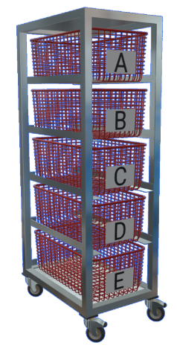


What happens in the Red Zone ?
«بیماران در ناحیه قرمز ممکن است به احیای فوری نیاز داشته باشند.»
«چگونه می‌توان ظرفیت احیای واحد اورژانس را افزایش داد؟»

Slide 11
Who should work inside the Red Zone ?
Action Cards
Clinical Provider – ex: Doctor
«جلیقه با دید بالا بپوشید. به محل استقرار نیروی کمکی منتقل شوید تا با دستیار بالینی هماهنگ شوید. تمام مصدومان غیرقادر به راه‌رفتن را از نقطه تریاژ دریافت کنید. بیماران را احیا و پایدارسازی کنید. پس از احیا، برای تمامی بیماران تریاژ مرحله دوم را انجام دهید و پیش از انتقال بیمار به اتاق عمل، ICU/HDU یا بخش بستری، موضوع را به مسئول ارشد بالینی اطلاع دهید. مسئولیت تکمیل مستندات بیمار نیز بر عهده اوست.»
Clinical Assistant – ex: Nurse
«جلیقه با دید بالا بپوشید. به محل استقرار نیروی انسانی منتقل شوید تا با ارائه‌دهنده بالینی هماهنگ شوید. اطمینان حاصل کنید که اکسیژن، تجهیزات پایش بیمار و کیت منطقه قرمز آماده و در دسترس است. تمام مصدومان غیرقادر به راه‌رفتن را از نقطه تریاژ تحویل بگیرید. در احیا و پایدارسازی بیماران و انتقال آنان به اتاق عمل، ICU/HDU یا بخش بستری همکاری کنید. در تکمیل مستندات مربوط به بیمار نیز کمک کنید.»

Slide 12
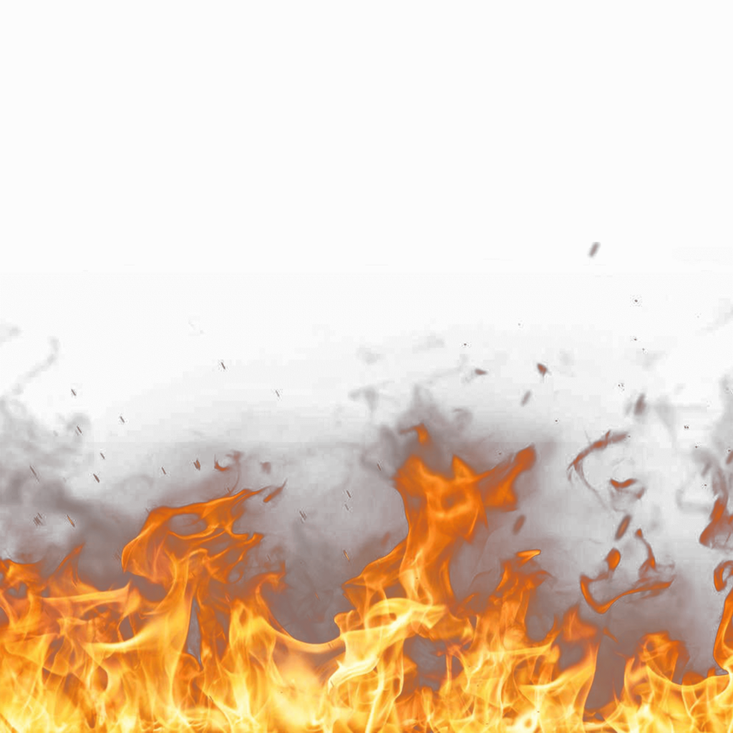
Evacuate the Emergency Unit
Just like in a fire… straight to a buffer zone

Slide 13

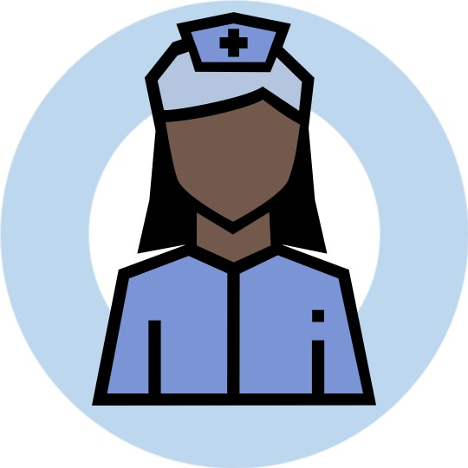
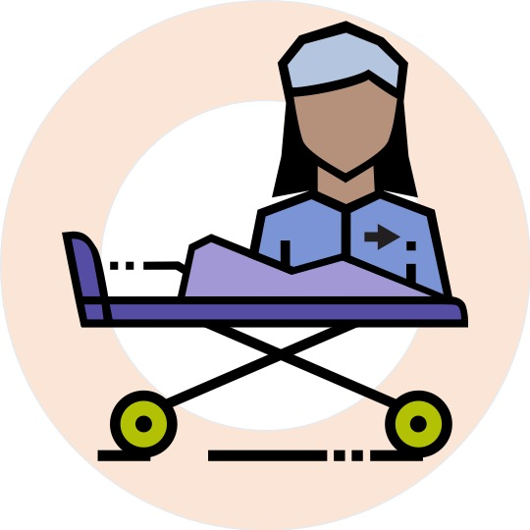
«تأمین نسبت مناسب پرستار به پزشک در منطقه قرمز»
No one stands alone…
The “pit-stop” approach
«هر تیم به یک تخت اختصاص داده می‌شود و منتظر ورود بیمار خود می‌ماند. پس از پایدارسازی، بیمار به محل نهایی خود منتقل می‌شود و تیمِ «پیت‌استاپ» منتظر بیمار بعدی می‌ماند.»

Slide 14


«تأمین نسبت مناسب پرستار به پزشک در منطقه قرمز»
No one stands alone…
The “mobile team” approach
«هر تیم کار خود را در یک تخت یا بخش اشغال‌شده آغاز می‌کند. پس از پایدارسازی، بیمار به محل نهایی خود منتقل می‌شود و تیم به سراغ تخت یا بخش اشغال‌شده بعدی می‌رود.»

Slide 15
What happens in the Red Zone ?
The resuscitation / distribution hub
Pain management
Tetanus prophylaxis
Point-of-care testing (as needed)
PERFORM STEP 2 TRIAGE
Examples of procedures
cABC
RESUSCITATION
Airway
Open the airway and ensure it is clear
Breathing
Chest decompression
Apply O₂
Circulation
Assess & treat shock
Immobilize fractures
Control of haemorrhage /catastrophic bleeding
Direct wound pressure or Tourniquet

Slide 16
What happens in the Red Zone ?
The resuscitation hub
Priority 1
Needs immediate surgery
Operating Room / ICU
Resuscitated non-walking patient
STEP 2 TRIAGE
Priority 2
Needs surgery but can wait
Wards
Priority 4
Patient clinical needs are beyond current EU capability
Wards
«به هر قیمتی از نگه‌داشتن بیماران در بخش اورژانس EU خودداری شود.
هرچه بیماران سریع‌تر منتقل شوند، امکان پذیرش و درمان بیماران بیشتری فراهم خواهد شد.»
Priority 3
Walking patients
Discharge

Slide 17
What happens in the Red Zone ?
Key points about managing patients in the red zone
احیای اولیه و تثبیت بیمار، اولویت اصلی است.
تمام تصمیمات بر پایه معاینه بالینی و قضاوت بالینی اتخاذ می‌شود.
مداخلات CatHaem، راه هوایی، تنفس و گردش خون (cABC) بر اساس ارزیابی‌های بالینی انجام می‌گیرند.
(Catastrophic – Airway – Tension Pneumothorax – Hemorrhage – Exposure – Analgesia – Monitoring)
تمام بیماران باید پروفیلاکسی کزاز دریافت کنند )اگرچه اقدام فوریت‌دار و نجات‌بخش فوری نیست، اما انجام آن در اورژانس موجب پوشش همه بیماران نیازمند می‌شود).
درد بیماران باید ارزیابی و در صورت نیاز، مسکن تجویز شود.
هرگونه تست تشخیصی که نیازمند صرف زمان زیاد کارکنان، تکنسین‌های تخصصی پیشرفته یا احتمال ایجاد تأخیر در گزارش‌دهی باشد، باید تا ورود حادثه به فاز ۲ (کاهش شدت / پایان وضعیت اضطراری) به تعویق بیفتد.
در منطقه قرمز، از انجام هرگونه اقدام غیرحیاتی یا غیرضروری برای نجات جان یا عضو (مانند شست‌وشوی زخم) پرهیز شود، مگر آنکه منابع به اندازه کافی در دسترس باشد.

Slide 18
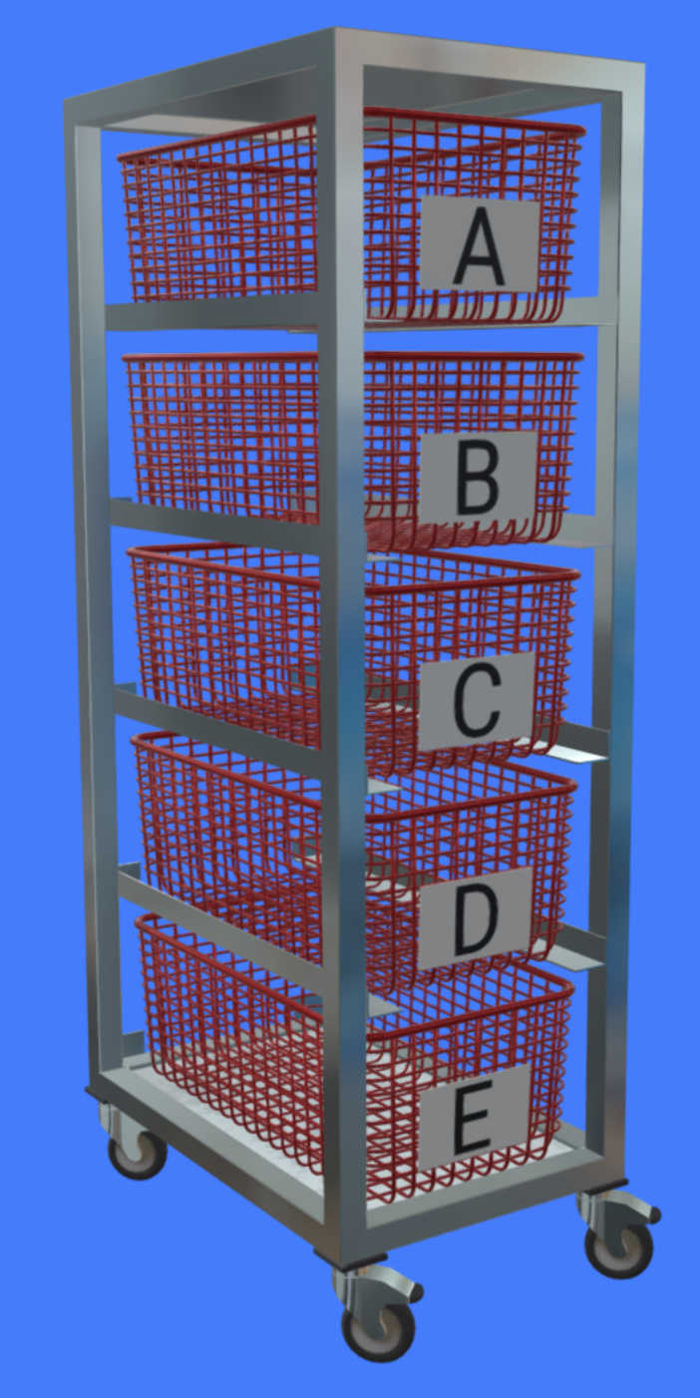
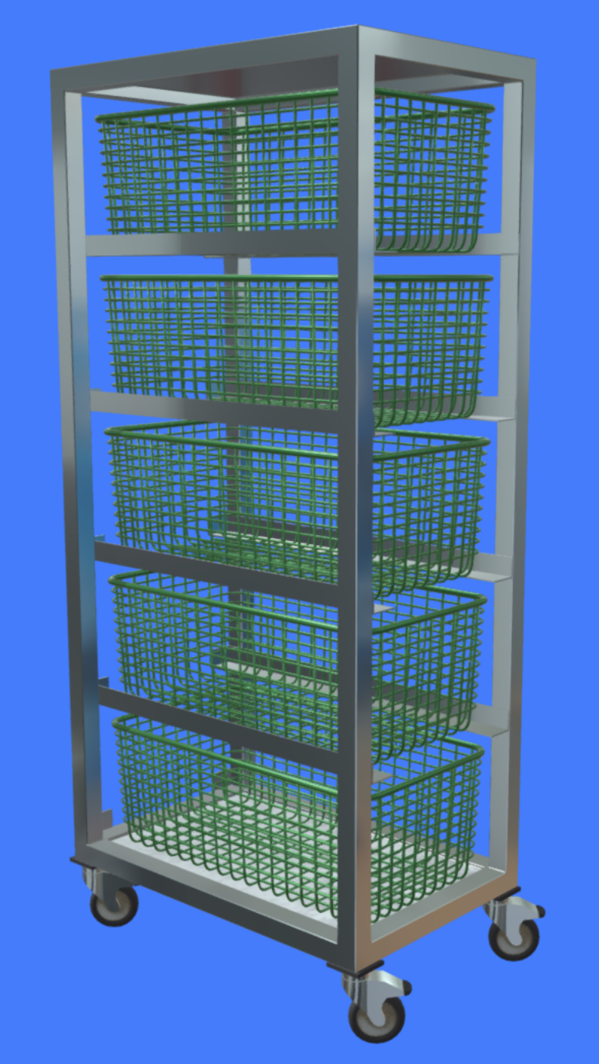
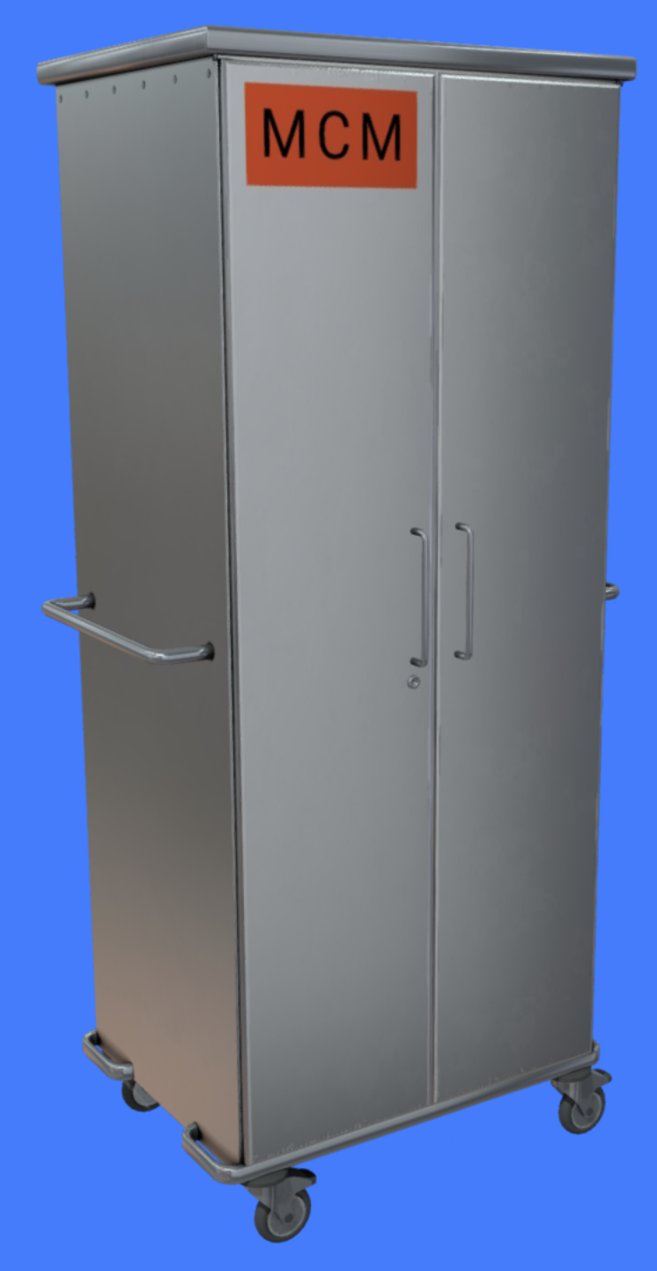
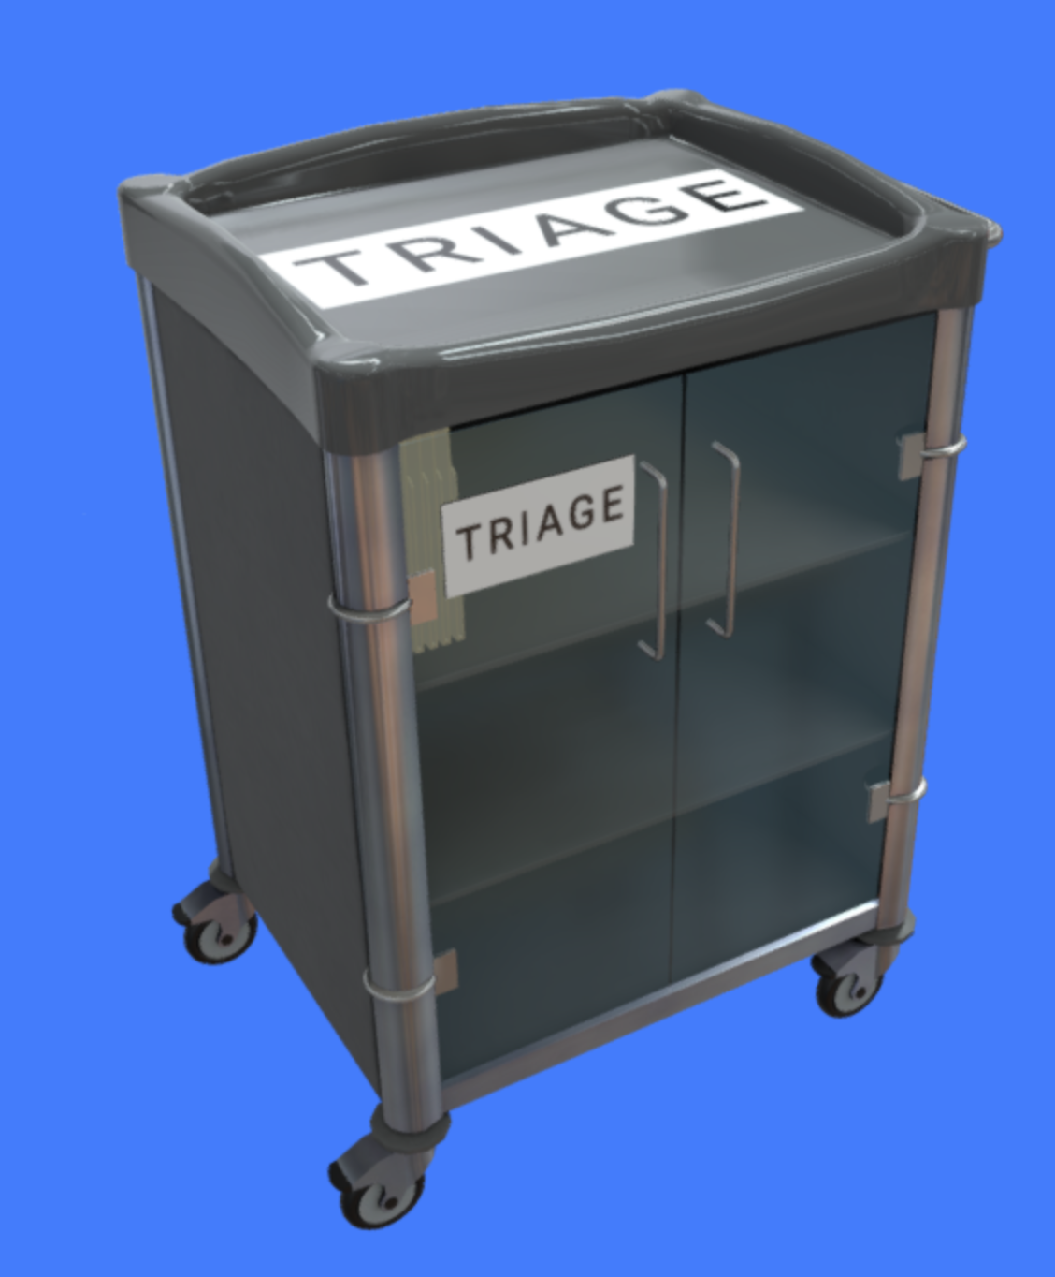
Extra supplies – and why do we need them
Kits need to be prepared in advance and stored close to the EU
MCM Kit
Triage Kit
Red Zone Kits
Green Zone Kit
Equipment and supplies to support plan activation
Equipment and supplies to support triage and patient ID
Equipment and supplies for life saving interventions
Equipment and supplies to treat minor injuries
ADMIN KITS
CLINICAL KITS

Slide 19

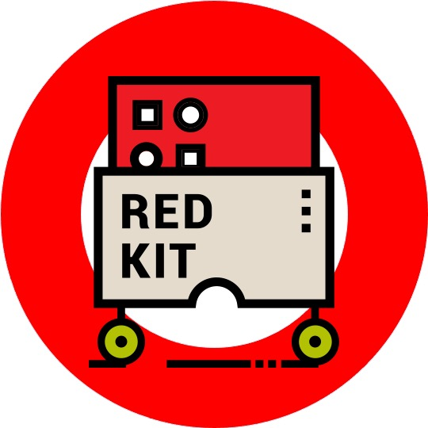

Red Zone Kits
10 min
«از کارت‌های راهنما و چک‌لیست تجهیزات استفاده کنید تا کیت منطقه قرمز را آماده کنید.»
«کارت‌ها را بین تمام اعضای تیم تقسیم کنید و اقلام انتخاب‌شده را به‌صورت یک مجموعه (پوشه/دسته) جمع‌آوری نمایید.»
«انتخاب‌های خود را با مربی‌تان بررسی کنید.»
«پس از تکمیل کار، محل مناسب برای نگهداری کیت قرمز را در نقشه بخش اورژانس مشخص کنید.»
Have
Wish
Have
Wish
TAKE A PICTURE !

Slide 20
Red Zone
!
فرض کنید در بیمارستان خودتان مشغول کار هستید.
بیمارانی را که در ابتدا در گروه قرمز تریاژ شده‌اند، دوباره ارزیابی و بررسی کنید.
نیازها و اولویت‌های آنان را در برگه پاسخ مشخص کنید (مواردی را که به آن‌ها دسترسی ندارید حذف کنید).
در نهایت یک رده تریاژ نهایی برای هر بیمار تعیین کنید (قرمز، زرد، آبی)
Group Exercise

Slide 21
«سه فرد مسلح که سلاح AK-47 در اختیار دارند وارد لابی یک هتل می‌شوند و به‌صورت بی‌هدف به سوی افراد شلیک می‌کنند.
میهمانان و کارکنان هتل پا به فرار می‌گذارند.
درگیری مسلحانه طی ۱۵ دقیقه پایان می‌یابد، زمانی که نیروهای امنیتی با استفاده از گاز اشک‌آور و یک نارنجک مهاجمان را از پا درمی‌آورند.
در مجموع، احتمال ۱۷ تا ۲۰ مصدوم وجود دارد.
در مرحله اولیه، ۶ مصدوم به محل منتقل شده‌اند.»
Red Zone – Scenario 1
6 min
STEP 2 TRIAGE

Slide 22
1
HR 140
SBP 70
%O₂Sats 85
RR 40
GCS 14
2
HR 51
BP 165/90
%O2Sats 96
RR 19
GCS 15
3
HR 138
SBP 85
%O2Sats 92
RR 28
GCS 15
«مرد ۴۰ ساله – ۲۰ دقیقه از زمان آسیب‌دیدگی گذشته است.زخمی ناشی از گلوله در شکم: دو سوراخ ورودی در بخش جلویی، ربع تحتانی راست. یک زخم کوچک دیگر در ناحیه خلفی، قسمت میانی قفسه سینه (سمت چپ).شکم سفت و تخته‌مانند. صداهای روده‌ای وجود ندارد.»
زن ۷۳ ساله – ۲۰ دقیقه از وقوع حادثه گذشته است
اصابت گلوله به ناحیه پایین کمر
خونریزی خارجی قابل‌مشاهده وجود ندارد
بیمار قادر به حرکت دادن پاهای خود براساس دستور نیست
مرد ۲۸ ساله – ۲۵ دقیقه از وقوع حادثه گذشته است
زخم ورودی گلوله در جلوی قفسه سینه سمت راست
یک زخم کوچک در ناحیه کتف چپ
زخم بزرگ در ران راست
احتمال دارد که یکی از افراد مسلح باشد؟
4
HR 115
SBP 133
%O2Sats 99
RR 16
GCS 13
5
HR 122
SBP 118
%O2Sats 90
RR 44
GCS 15
6
HR 111
SBP 172
%O2Sats 92
RR 22
GCS 15
مرد ۴۴ ساله – ۲۸ دقیقه از زمان آسیب
یک زخم ناشی از اصابت گلوله در ناحیه پوست سر به طول ۶ سانتی‌متر
وجود قطعات استخوان و مقدار کمی از ماده مغزی قابل مشاهده
میزان ناراحتی بیمار حداقل است
خونریزی خارجی وجود ندارد
زن ۲۲ ساله – ۴۰ دقیقه از زمان آسیب
بازوی راست: زخم گلوله در استخوان هومروس. قسمت فوقانی بازو متورم و تحت فشار (کمپارتمان) است. دست گرم و پرشدگی مویرگی کمتر از ۲ ثانیه است.
پای چپ: چندین زخم کوچک با خونریزی اندک. پا گرم است
مرد ۶۱ ساله – زمان سپری‌شده از آسیب: ۴۵ دقیقه آسیب: دو گلوله به استخوان ران راست. یک زخم در قسمت خارجی ران و یک زخم ۷ سانتی‌متری در سمت داخلی ران همراه با تورم و تغییر شکل. زخم‌ها خون‌ریزی فعال ندارند. از درد شاکی است
Notes:
Ex-P1-22 / Paediatrics/ Ex-P3-72/ Vb P2 245 / Vb-P3-943
No pictures for : 11 year old male. Not obviously distressed. Knocked over and stepped on by the running crowd. Superficial lacerations to neck, chest and left leg. Minimal blood loss
GCS 15
HR 110
BP 118/68
RR 20
O2 Sat 98% on air

Slide 23
«یک دستگاه انفجاری با وزن تقریبی ۵ کیلوگرم در یک رستوران پیتزا منفجر شده است.
شما و کارکنان واحد اروژانسEU صدای انفجار را می‌شنوید، اما هیچ اطلاع‌رسانی رسمی درباره حادثه به شما انجام نمی‌شود.
۱۵ دقیقه بعد، بیماران توسط رهگذران و نیروهای امنیتی به مرکز آورده می‌شوند.
هیچ‌گونه اقدامات درمانی پیش‌بیمارستانی یا مدیریتی در صحنه حادثه انجام نشده است.
باید انتظار پذیرش بیش از ۵۰ بیمار را داشته باشید.»
Red Zone – Scenario 2
6 min
STEP 2 TRIAGE

Slide 24
7
HR 160 irregular
SBP 65
%O2Sats 77
RR 28
GCS 10
8
HR 126
SBP 144
%O2Sats 90
RR 26
GCS 15
9
HR 135
SBP 101
%O2Sats 92
RR 30
GCS 14
زن ۳۱ ساله – ۴۱ دقیقه از زمان حادثه گذشته
• چندین زخم در ناحیۀ سر، قفسه سینه و شکم
• شکم: نرم است اما به‌شدت متسع (تورم واضح و قابل‌توجه)
زن ۲۲ ساله – ۴۳ دقیقه پس از حادثه
• زخم ناحیه ساکرال (استخوان خاجی)
• شکستگی باز در قسمت تحتانی استخوان تیبیا (ساق پای چپ)
• سوختگی درجه دو در سمت چپ صورت و بازوی راست
• در حال گریه و ابراز درد
دختر ۱۵ ساله – ۴۳ دقیقه پس از حادثه
دارای زخم نافذ در ناحیه فوقانی چپ شکم
شکستگی باز استخوان ران چپ با اندازه بزرگ، اما بدون خونریزی قابل‌توجه خارجی
چندین بریدگی و پارگی در ناحیه سر، صورت، گردن، تنه و پای راست
در حال فریاد زدن از شدت درد
10
HR 22
SBP N/A
%O2Sats N/A
RR 4
GCS 3
11
HR 118
SBP 118
%O2Sats 98
RR 16
GCS 12
12
HR 152
SBP 86
%O2Sats 88
RR 46
GCS 13
مرد ۷۵ ساله – ۴۵ دقیقه پس از حادثه
• دچار سوختگی در سمت راست صورت و قفسه سینه
• دارای چندین زخم ناشی از ترکش در ناحیه سر، صورت، تنه و پاها
پسر ۱۲ ساله – ۴۶ دقیقه پس از حادثه
• یک زخم در سمت راست سر
• چندین زخم کوچک در بازوی راست، تنه و پای راست
• بدشکلی بسته در ساعد چپ
زن ۳۸ ساله – ۴۷ دقیقه پس از حادثه
قطع عضو ناقص در پای چپ، بالای زانو همراه با خونریزی زیاد
شکستگی باز استخوان ران در پای راست
سوختگی حدود ۲۰٪ در ناحیۀ قفسه سینه و صورت
صدای خس‌خس در ریه‌ها (نشانه درگیری تنفسی)
Notes:
Ex-P1-22 / Paediatrics/ Ex-P3-72/ Vb P2 245 / Vb-P3-943
No pictures for : 11 year old male. Not obviously distressed. Knocked over and stepped on by the running crowd. Superficial lacerations to neck, chest and left leg. Minimal blood loss
GCS 15
HR 110
BP 118/68
RR 20
O2 Sat 98% on air

Slide 25
یک خودروی شاسی‌بلند با سرعت تقریبی ۵۵ کیلومتر بر ساعت در حال حرکت بوده و پس از انحراف به سمت مخالف جاده، روی پهلوی راست واژگون می‌شود. سپس با عبور از میان گروهی از عابران که در کنار یک دکه بازار ایستاده بودند، برخورد کرده و در نهایت داخل یک مغازه متوقف می‌شود.به شما اطلاع اولیه داده شده است که ۱۱ مصدوم در حال انتقال به بخش اورژانس شما هستند (۴ سرنشین خودرو و ۷ عابر) . ارائه‌دهندگان آموزش‌دیده پیش‌بیمارستانی در صحنه حضور دارند.
Red Zone – Scenario 3
6 min
STEP 2 TRIAGE

Slide 26
13
HR 130
SBP 120
%O₂Sats 99
RR 18
GCS 15
14
HR 99
SBP 126
%O2Sats 93
RR 14
GCS 7
15
HR 93 irregular
SBP 88
%O2Sats 92
RR 30
GCS 14
دختر ۸ ساله – ۴۸ دقیقه پس از حادثه
وجود کبودی و دفورمیتی بسته در شانه راست
دفورمیتی بسته در ناحیۀ درشت‌نی/نازک‌نی پای چپ
همراه با چهار نفر از اعضای خانواده وارد بخش می‌شود
بسیار مضطرب و پریشان است
مرد ۲۸ ساله – مدت زمان سپری‌شده از حادثه: ۵۰ دقیقه
• احتمالاً سرنشین جلوی خودرو بوده و کمربند ایمنی نبسته است.
• زخم خون‌ریزی‌دهنده در ناحیه پوست سر دارد.
• دچار شکستگی باز استخوان‌ها در tib/fib) R(
• دارای شکستگی باز استخوان بازو کمی بالاتر از ناحیه آرنج می‌باشد.
مرد ۶۶ ساله (احتمالاً راننده) – ۶۰ دقیقه از حادثه گذشته
• خراشیدگی در ناحیه پیشانی سمت چپ
• وجود آثار کمربند ایمنی بر روی قفسه سینه و شکم
• تغییر شکل دردناک در مچ دست چپ
• رنگ‌پریدگی و تعریق سرد
• درد در سمت چپ قفسه سینه و ناحیه گردن
16
HR 116
SBP 85
%O2Sats 91
RR 22
GCS 11
17
HR 115
SBP 74
%O2Sats 74
RR 40
GCS 15
18
HR 100 irregular
SBP 80
%O2Sats 78
RR 28
GCS 14
مرد ۱۷ ساله – زمان سپری‌شده: ۷۰ دقیقه
وجود هماتوم نرم در سمت چپ سر به‌همراه خراش سطحی پوست
بدشکلی بسته در استخوان ران راست
تغییر رنگ و بدشکلی در ناحیۀ تحتانی شکم
لگن نامتقارن
زن ۴۴ ساله – ۹۰ دقیقه پس از حادثه
• قطع تروماتیک پا از ناحیه چپ؛ خونریزی کم بوده و تورنیکه در محل قرار داده شده است.
• کبودی‌های شدید در سمت راست قفسه سینه همراه با دشواری در تنفس.
زن ۷۱ ساله – زمان رسیدن: ۱۲۰ دقیقه
• عملیات رهاسازی طولانی‌مدت در صحنه حادثه
• هر دو پا به‌شدت متورم و تغییر رنگ داده‌اند؛ درد شدید وجود دارد – ساق پای چپ هنگام لمس سرد است
• شکستگی باز در ناحیه مچ پای چپ
• شکستگی بسته استخوان ران در پای راست
Notes:
Ex-P1-22 / Paediatrics/ Ex-P3-72/ Vb P2 245 / Vb-P3-943
No pictures for : 11 year old male. Not obviously distressed. Knocked over and stepped on by the running crowd. Superficial lacerations to neck, chest and left leg. Minimal blood loss
GCS 15
HR 110
BP 118/68
RR 20
O2 Sat 98% on air

Slide 27
Checking the Agenda
Red Zone
Why is it important
Where to locate
Who should work there
How to operate

Slide 28
Red Zone
Are all non-walking patients "RED" ?
How can you expand your resuscitation capacity ?
What kind of supplies should go into the Red Zone kit?
What kind of equipment is needed in the Red Zone kit?
Can patients be discharged home from the Red Zone ?
Should relatives and friends be allowed in the Red Zone ?
?
Discussion & Critical Thinking
Are this principles applicable to your own setting ?
Do you already apply them ? If not, why not?

